Slide 1
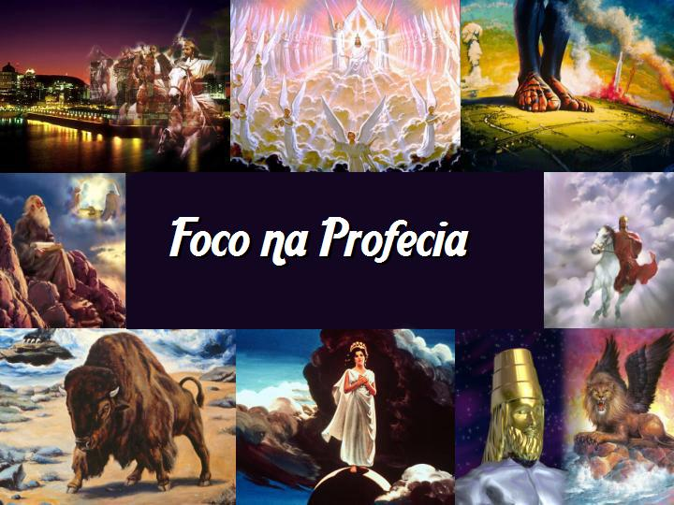

Slide 2
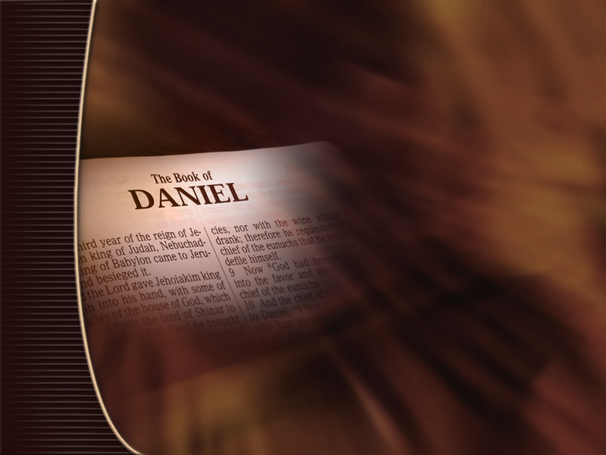
Foco Sobre Daniel
Daniel 3 e 4

Slide 3
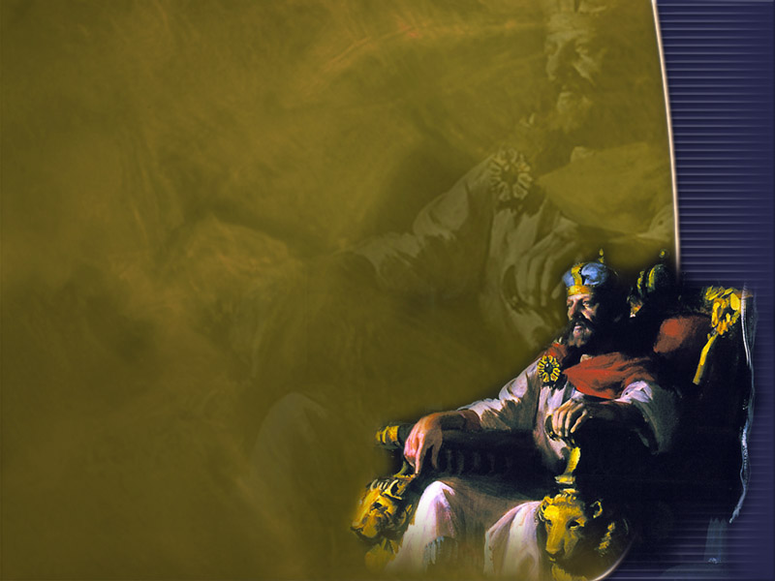
Vida e Tempos de
Nabucodonosor

Slide 4
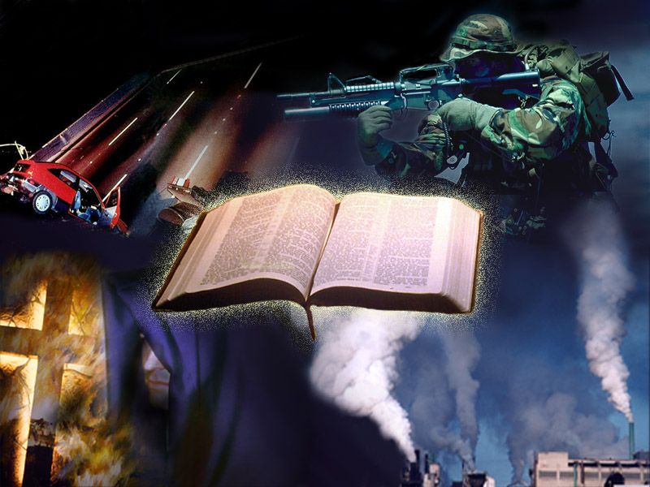
A história do terceiro capítulo de Daniel poderia ter sido escolhida das manchetes dos jornais modernos...

Slide 5
Esse é um dos mais significativos capítulos da história de crentes sofredores.

Slide 6
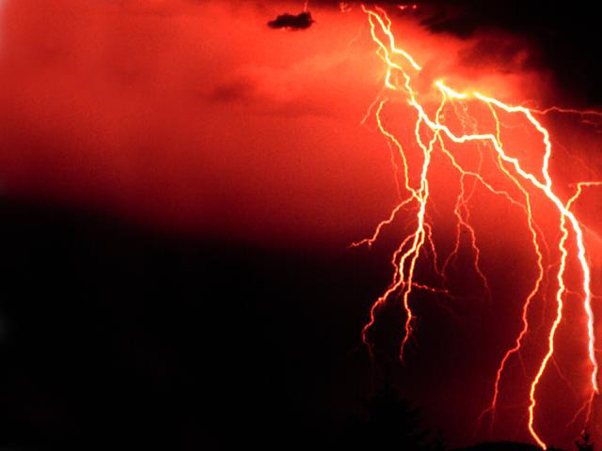
Ele derrama luz sobre o que muitos estão vivenciando no presente. E nos mostra por que eles são capazes de se apegar a Deus mesmo sob tempos adversos.

Slide 7
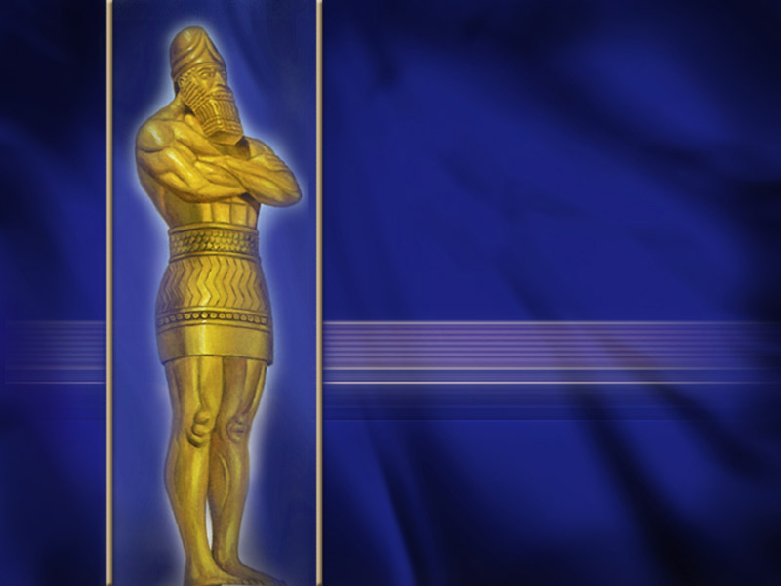
Evento nº 1 A Imagem de Ouro (Daniel 3)

Slide 8
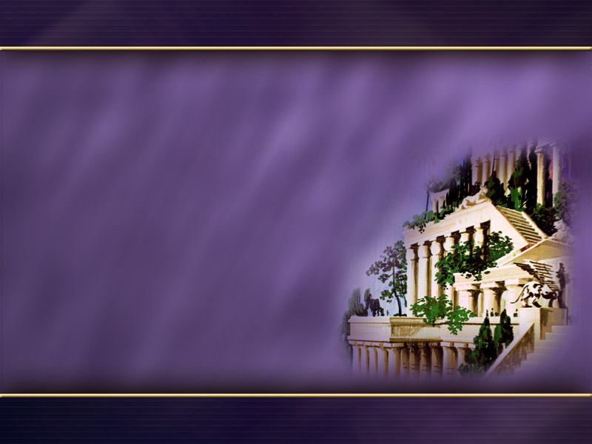
O monarca babilônico, Nabucodonosor, reinava sobre o maior império de seu tempo. Babilônia era extraordinária em grandeza; seus jardins suspensos são considerados uma das sete maravilhas do mundo antigo.

Slide 9
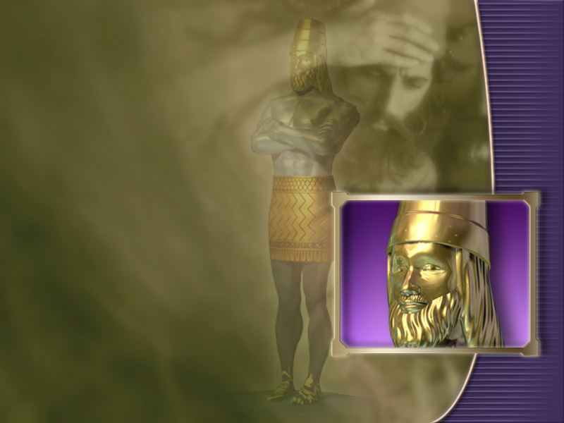
O rei Nabucodonosor se impressionara profundamente com a imagem de diferentes metais e barro (Daniel 2) que vira em seu sonho, especialmente a cabeça de ouro.

Slide 10
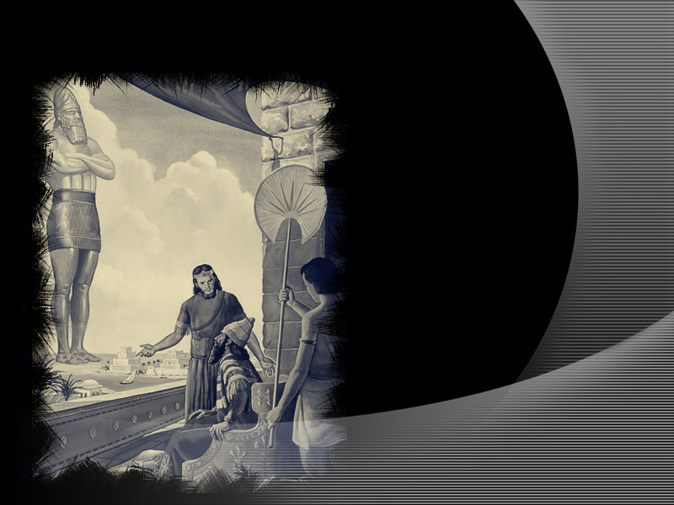
O rei se perturbou porque outros impérios sucederiam o seu. Seu orgulho o levou a uma difícil lição pessoal.

Slide 11
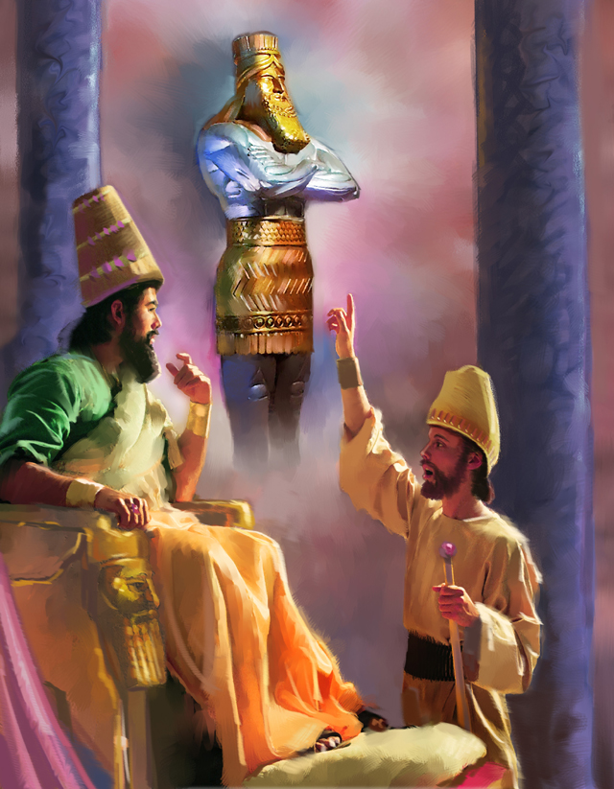
Deus havia dito que outro reino surgiria e conquistaria Babilônia. Bem, talvez o rei pudesse modificar um pouco a profecia...

Slide 12
Que seria se ele fundisse uma réplica daquela imagem, mas feita toda de ouro da cabeça aos pés?...

Slide 13
Essa seria sua maneira de criar uma imagem de Babilônia como império eterno.

Slide 14
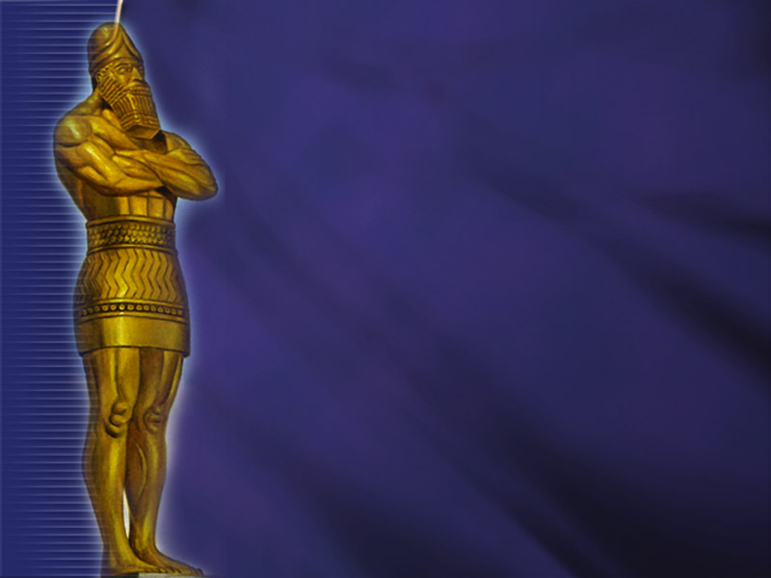
Não demorou muito até que a imagem se destacasse na planície de Dura. Ela media aproximadamente 30 metros de altura por 3,60 de largura.

Slide 15
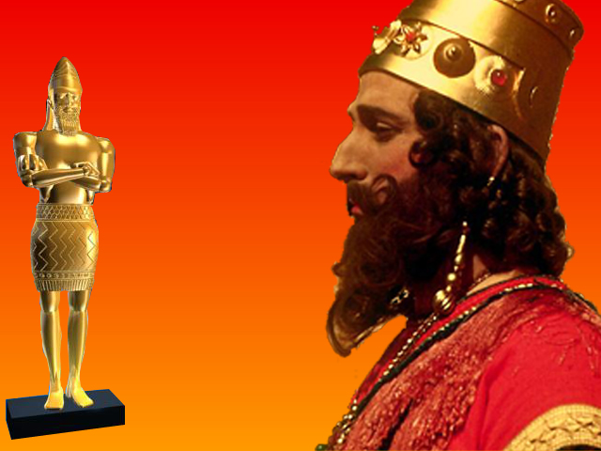
Essa imagem era, na verdade, um ato de rebelião. O rei estava desafiando a palavra de Deus...

Slide 16
Estava criando uma imitação do verdadeiro símbolo profético que Daniel lhe mostrara.

Slide 17
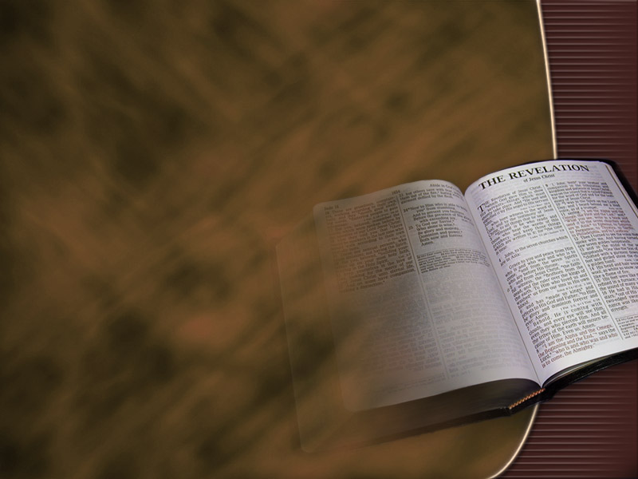
Na profecia bíblica, Babilônia representa o oposto daquilo que Deus estabeleceu, na tentativa de substituir a verdade. Esse conceito é claramente exposto no livro do Apocalipse.

Slide 18

Nabucodonosor estava fazendo uma importante escolha de eternas conseqüências. Os três jovens hebreus tinham de fazer o mesmo.

Slide 19
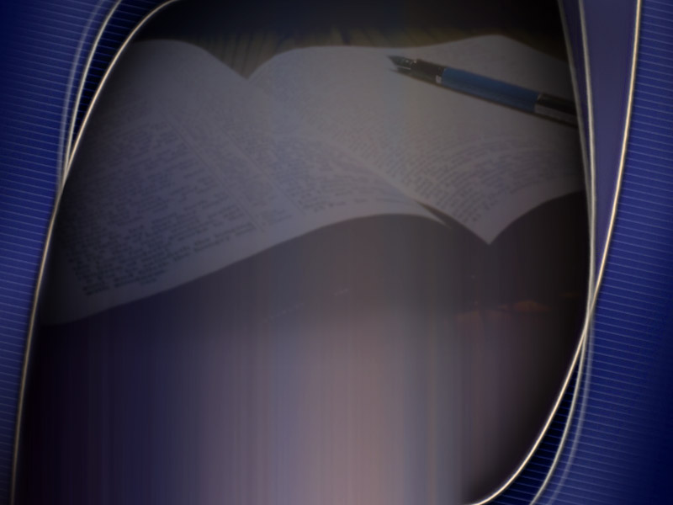
Quando os representantes de todas as partes do reino chegavam a Babilônia, aprendiam que a recusa em se curvar perante a imagem do rei acarretava fatal penalidade. Qual era ela? V.6

Slide 20
Quando os representantes de todas as partes do reino chegavam a Babilônia, aprendiam que a recusa em se curvar perante a imagem do rei acarretava fatal penalidade. Qual era ela? V.6
Ser lançado na fornalha.

Slide 21

Nabucodonosor estava usando sua autoridade política para impor certo tipo de adoração. Em capítulos posteriores do livro de Daniel e no livro do Apocalipse, veremos como essa combinação de igreja e Estado é retratada na profecia...

Slide 22
Ela faz parte de um falso sistema de religião, o qual erguerá novamente sua medonha cabeça para oprimir o povo de Deus.

Slide 23
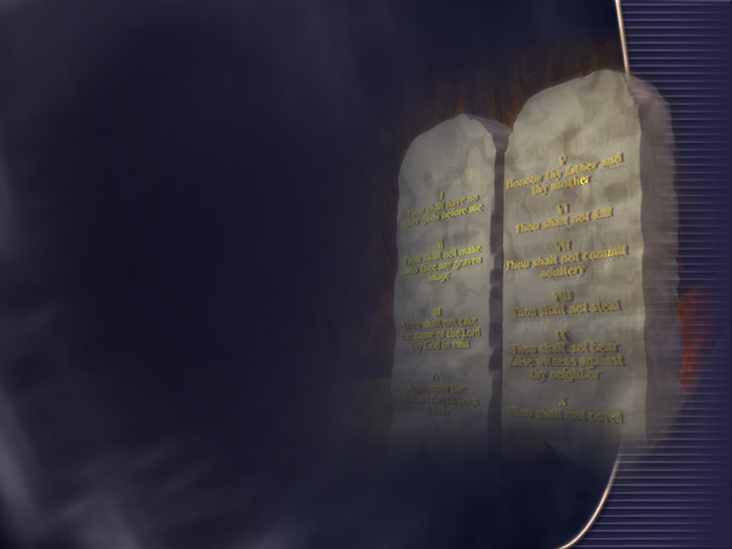
O primeiro dos Dez Mandamentos declara: “Não terás outros deuses diante de Mim...”

Slide 24
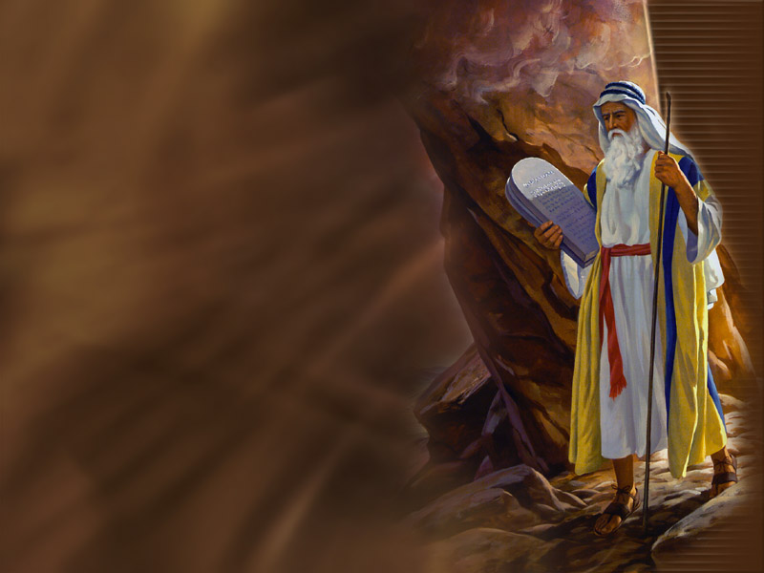
E o segundo: “Não farás para si imagem esculpida, nem figura alguma do que há em cima no céu, nem em baixo na terra, nem nas águas debaixo da terra. Não te encurvarás diante delas, nem as servirás.”
(Êxodo 20:3-5)

Slide 25
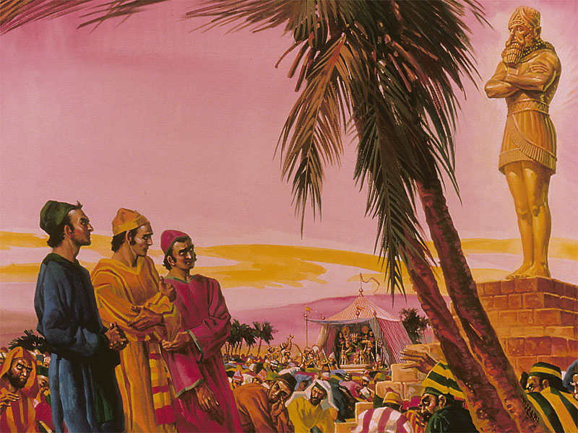
O porta-voz fez um sinal e a banda começou a tocar. Mal a primeira nota soou e o mar de gente circundou a imagem e prostrou-se no solo. Um sorriso deve ter se insinuado no rosto de Nabucodonosor diante daquele espetáculo.

Slide 26
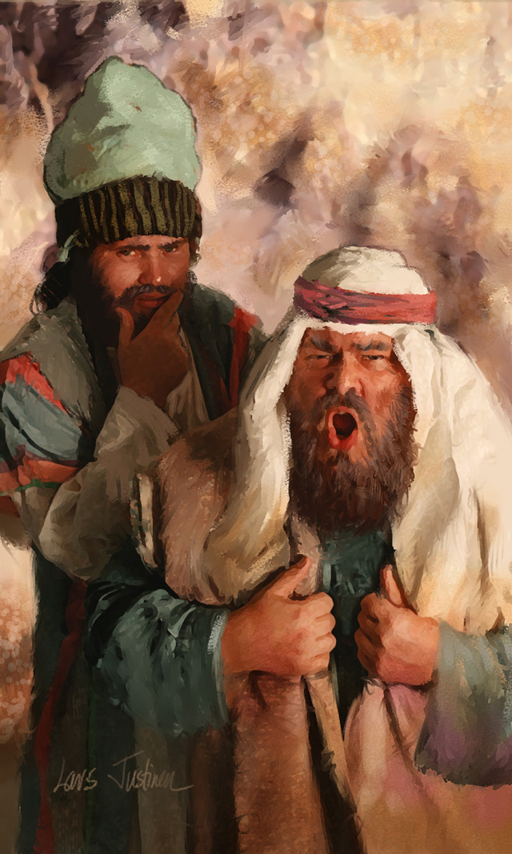
Mas seu prazer teve vida curta. Alguns caldeus correram para o lado do rei e deram as desagradáveis novas.

Slide 27
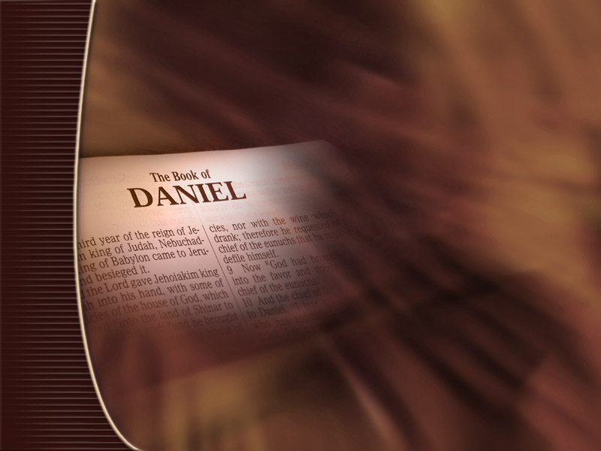
O que disseram eles ao rei? (verso 12)

Slide 28
O que disseram eles ao rei? (verso 12)
Disseram que Sadraque, Mesaque e Abedenego, não fizeram caso do rei e nem adoraram a imagem.

Slide 29
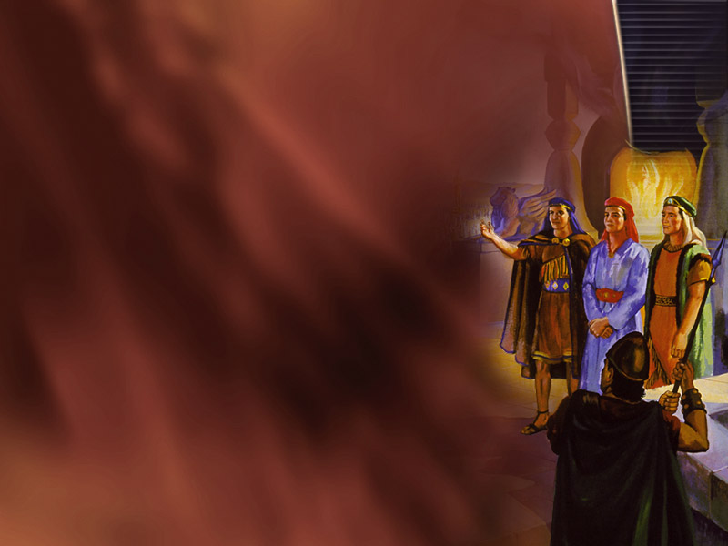
Caso fossem lançados no fogo quem, disseram eles, os salvaria (Dan. 3:17).

Slide 30
Caso fossem lançados no fogo quem, disseram eles, os salvaria (Dan. 3:17).
Nosso Deus.

Slide 31
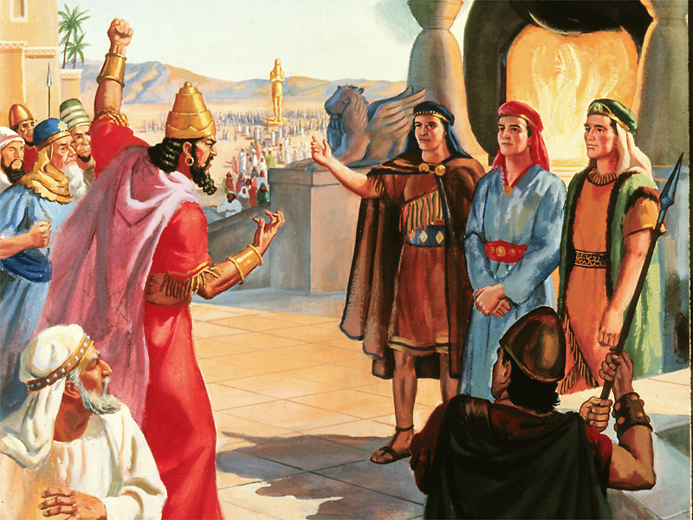
Em seguida, garantiram ao rei que mesmo que Deus não os resgatasse do fogo, eles não serviriam aos seus deuses ou adorariam a imagem de ouro que o rei erigira (verso 18).

Slide 32
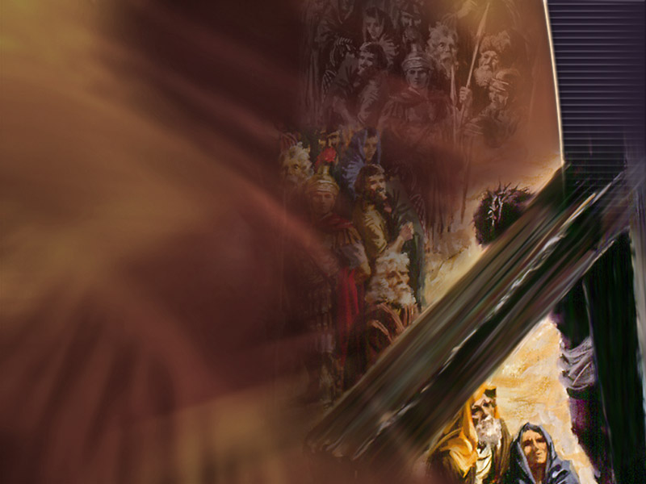
Sadraque, Mesaque e Abedenego criam que o Deus do Céu estava a seu lado. Mas eles também reconheceram que Ele nem sempre escolhe livrar-nos do modo como gostaríamos...

Slide 33
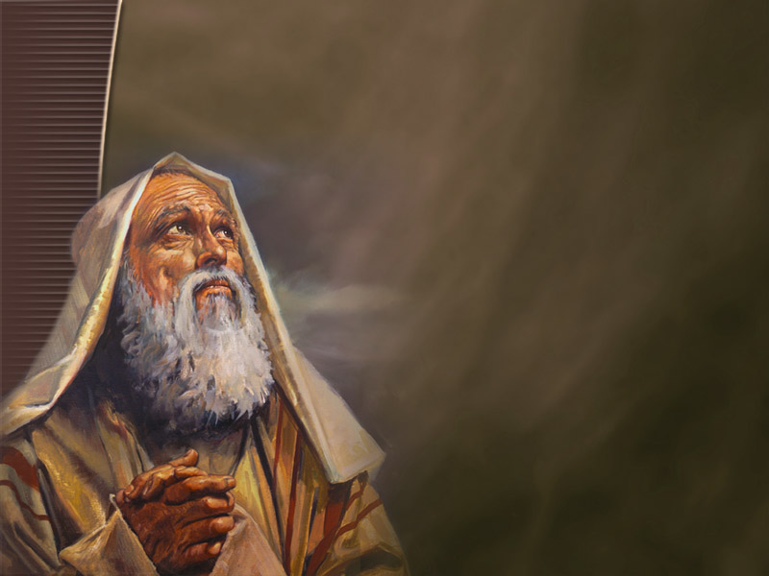
Eles sabiam sobre o destino do profeta Urias. Uns poucos anos antes ele havia dado claras advertências ao rei Jeoiaquim repreendendo-o por sua corrupção. Esse covarde monarca o executou
(Jeremias 26:20-23).

Slide 34
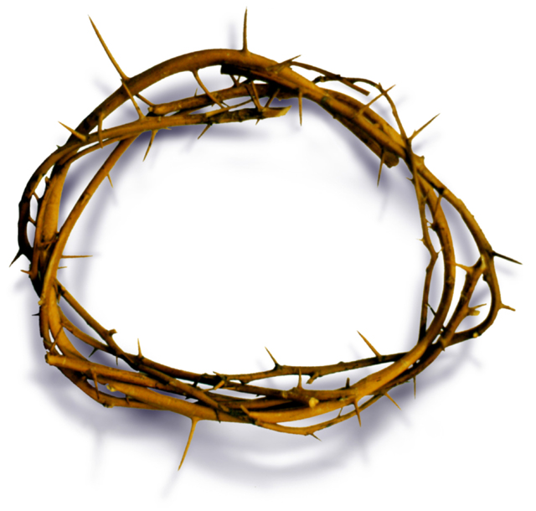
O Senhor pode usar uma aparente derrota e a solidão para produzir vitória e reconciliação.

Slide 35
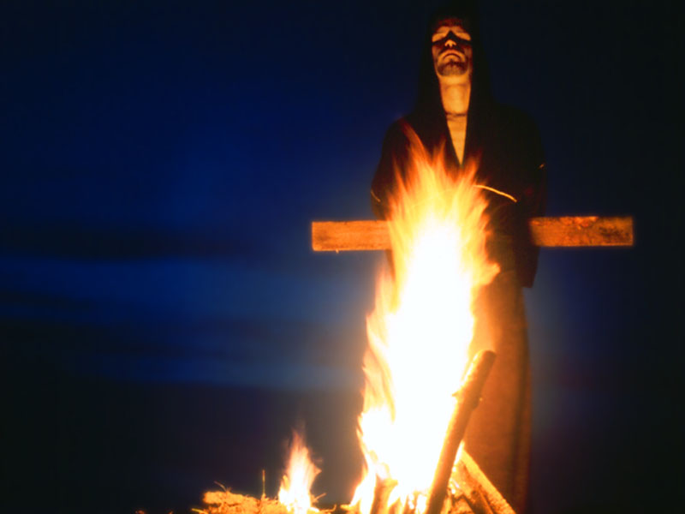
João Huss

Slide 36
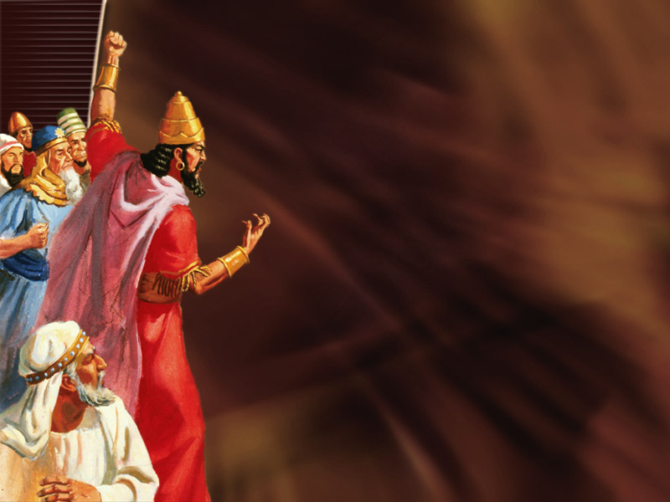
O que o rei Nabucodonosor fez após os três hebreus se recusarem a dobrar-se perante sua estátua? (versos 19-23)

Slide 37
O que o rei Nabucodonosor fez após os três hebreus se recusarem a dobrar-se perante sua estátua? (versos 19-23)
Mandou aquecer sete vezes mais a fornalha, atar e lançar os três dentro da fornalha.

Slide 38
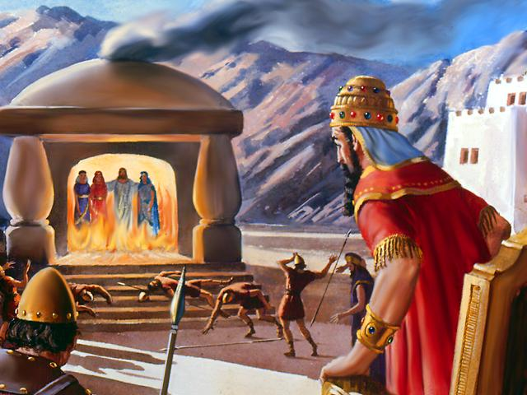
O que aconteceu aos moços? (versos 24 e 25)

Slide 39
O que aconteceu aos moços? (versos 24 e 25)
Nenhum dano.

Slide 40
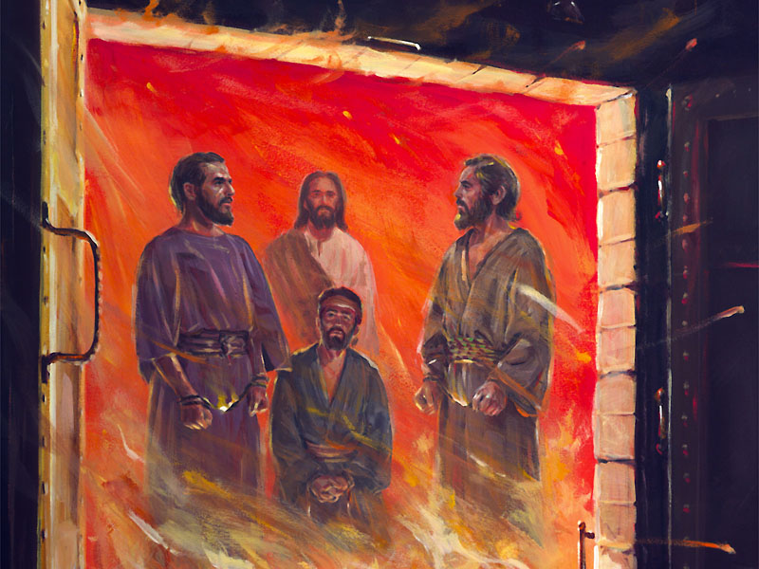
O que o rei viu no meio do fogo? (verso 25)

Slide 41
O que o rei viu no meio do fogo? (verso 25)
Quatro homens.

Slide 42
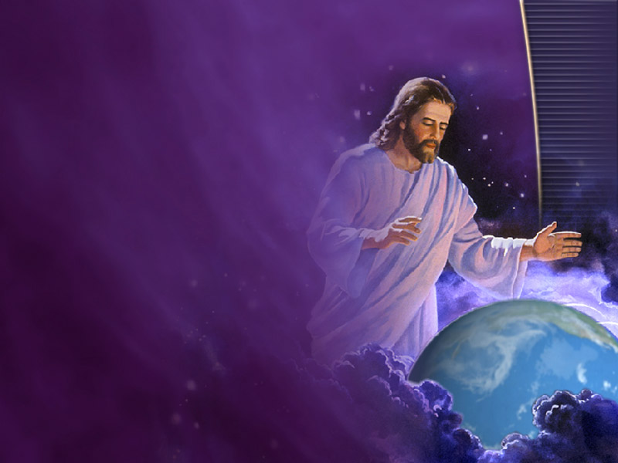
Através desse maravilhoso livramento Ele diz a você e a mim: “Vocês não precisam ir para a fornalha sozinhos. Eu irei com vocês. De fato, Eu andarei em meio às chamas adiante de vocês e os conduzirei passo a passo através das labaredas...

Slide 43
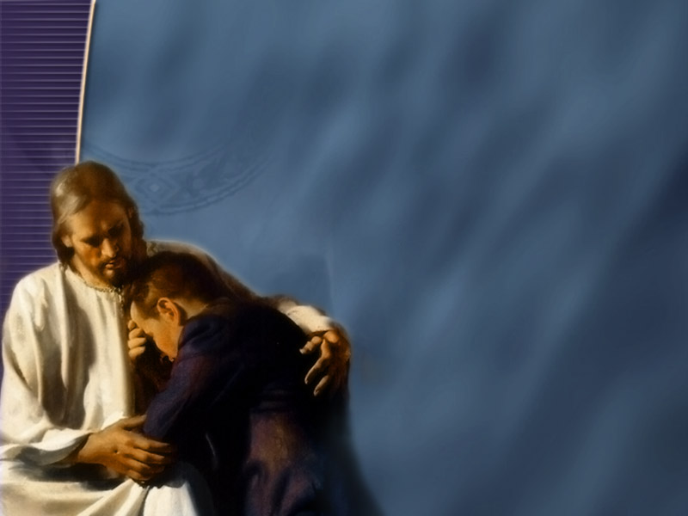
Assim, tragam-Me seus problemas, provações, temores e desapontamentos. Tragam-Me suas ansiedades, seu desejo de ser transformado. Tragam-Me sua fé, não importa quão grande ou pequena ela possa ser...

Slide 44
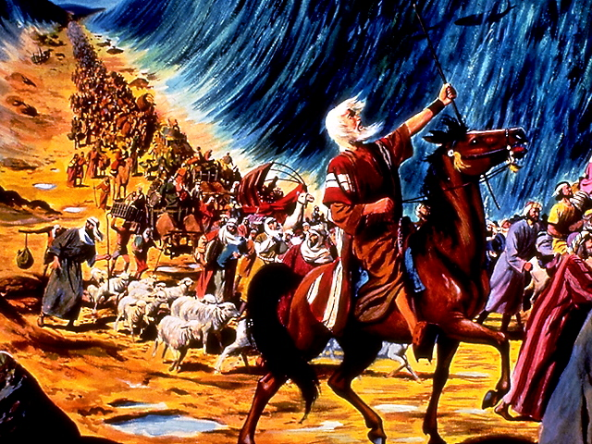
“...Tu és Meu. Quando passares pelas águas, Eu serei contigo; quando pelos rios, eles não te submergirão...

Slide 45
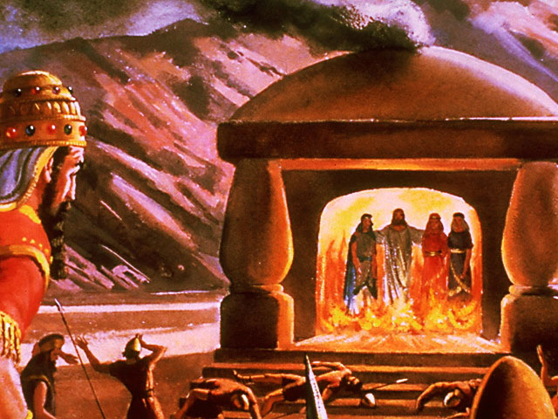
...quando passares pelo fogo, não te queimarás, nem a chama arderá em ti, Porque Eu Sou o Senhor teu Deus...” (Isaías 43:1-3)

Slide 46
Daniel 3:26-30
O que o fogo causou naqueles jovens?

Slide 47
Daniel 3:26-30
O que o fogo causou naqueles jovens?
Não teve nenhum poder sobre eles.

Slide 48
O que o rei disse sobre Deus?

Slide 49
O que o rei disse sobre Deus?
Não há outro Deus que possa livrar como este.

Slide 50
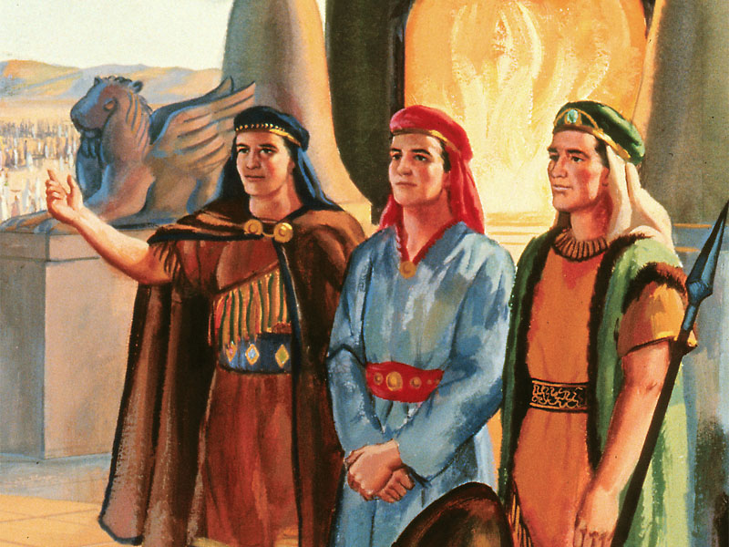
O que aconteceu a Sadraque, Mesaque e Abednego?

Slide 51
O que aconteceu a Sadraque, Mesaque e Abednego?
Prosperaram.

Slide 52
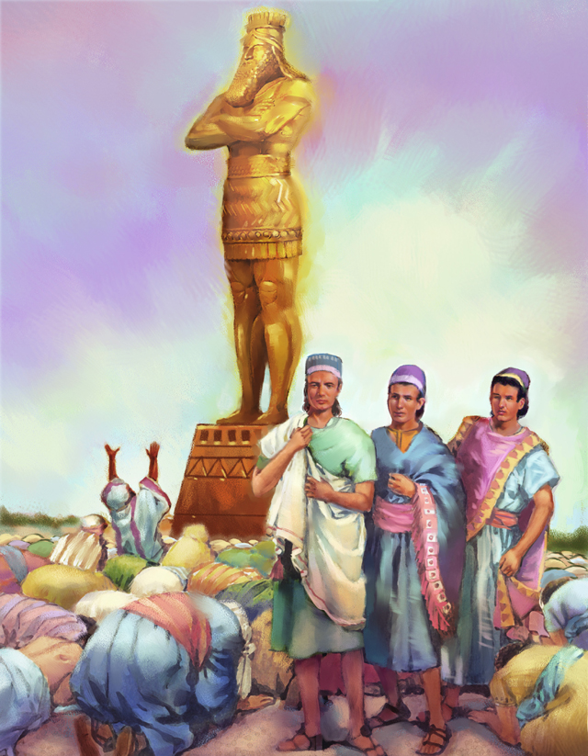
Deus pode produzir vitória em meio a uma aparente derrota.

Slide 53
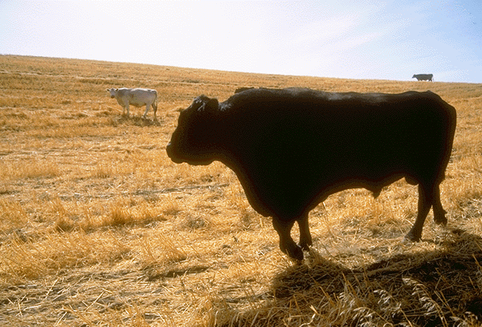
Evento nº 2 – Comendo Como um Boi (Daniel 4)

Slide 54
O que Nabucodonosor viu no meio da fornalha ardente impeliu-o a decretar que qualquer um que falasse contra Deus fosse morto. Mas ele próprio esqueceu-se de Deus e sofreu muito.

Slide 55
O que ele aprendeu como resultado disso tudo está registrado no quarto capítulo de Daniel. Esse é um notável documento – o testemunho pessoal do mais poderoso monarca daquele tempo revelou como Deus interveio em sua vida.

Slide 56
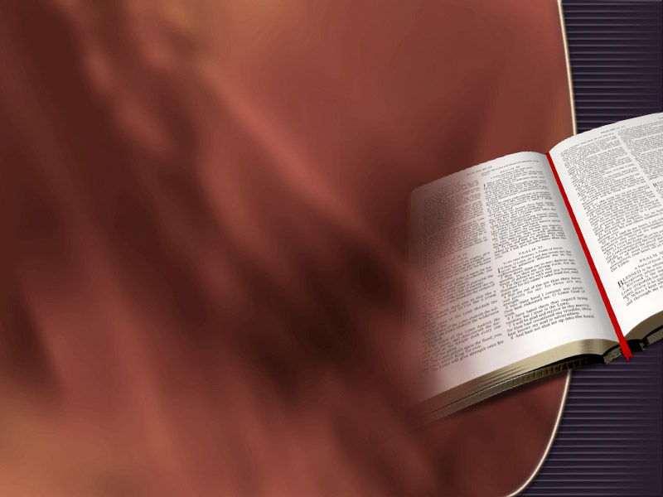
Qual foi o propósito de Nabucodonosor ao escrever esse capítulo? (versos 1 e 2)

Slide 57
Qual foi o propósito de Nabucodonosor ao escrever esse capítulo? (versos 1 e 2)
Fazer conhecidos os sinais e maravilhas de Deus.

Slide 58
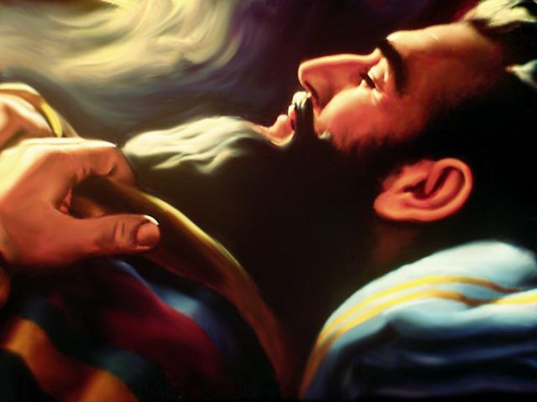
O que Nabucodonosor viu em seu sonho? (versos 10-16)

Slide 59
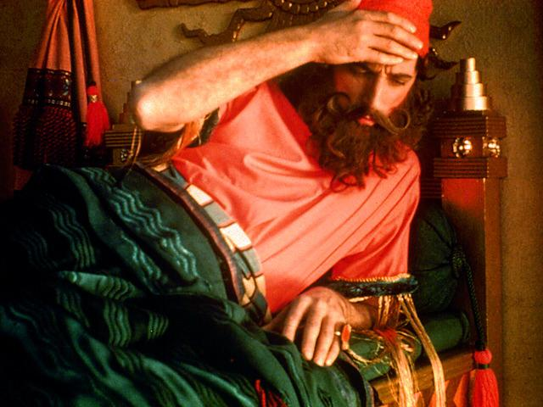
Nabucodonosor teve outro sonho perturbador.

Slide 60
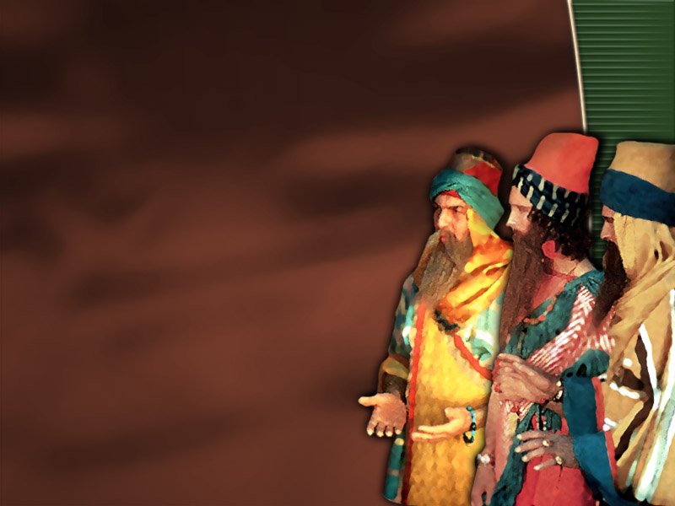
Mais uma vez ele chamou os sábios à sala do trono. Dessa vez ele se lembrou do que havia sonhado. Mas os sábios foram incapazes de lhe dizer o significado.

Slide 61
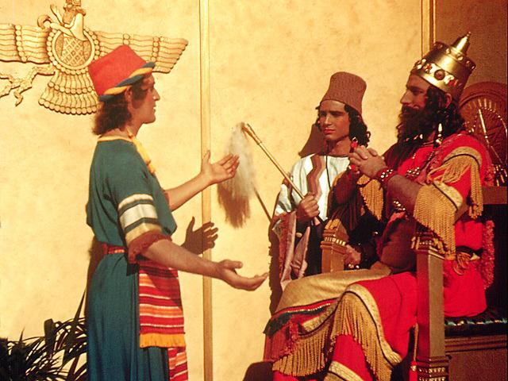
Então Daniel entrou e Nabucodonosor contou-lhe o sonho.

Slide 62
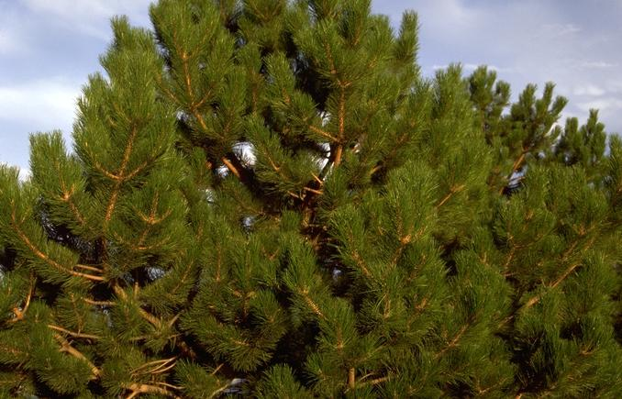
Nos versos 20-22, o profeta revela o significado da árvore. Quem essa árvore simbolizava?

Slide 63
Nos versos 20-22, o profeta revela o significado da árvore. Quem essa árvore simbolizava?
O rei Nabucodonossor

Slide 64
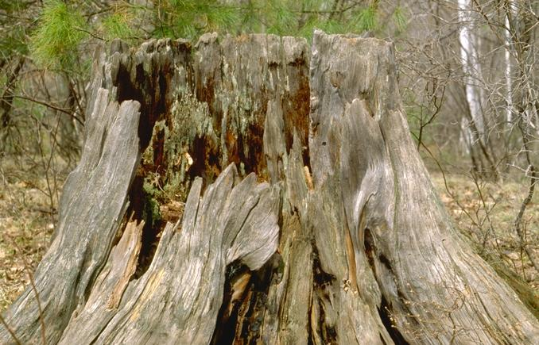
Em seguida Daniel expôs qual era o significado da derrubada da árvore e do toco envolvido pela cinta de ferro.

Slide 65
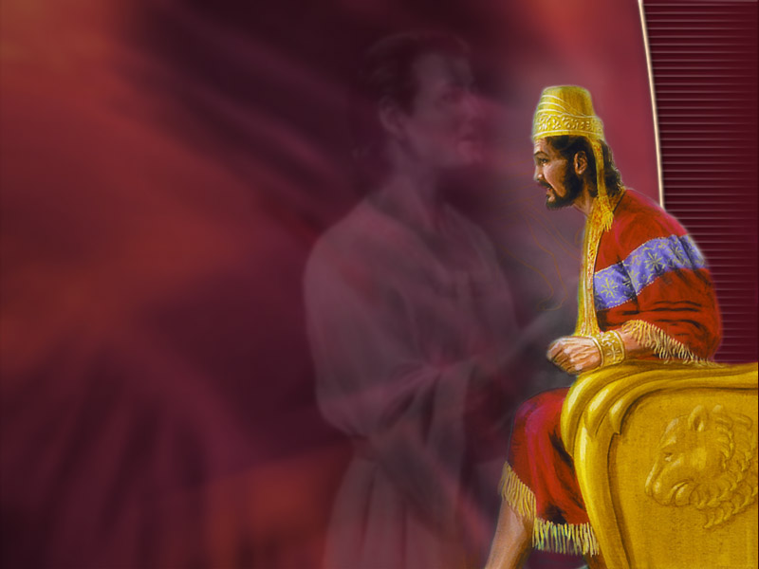
Leia o verso 25, última parte.
“Até que conheças que o Altíssimo tem o domínio sobre o reino dos homens e o dá a quem o quer.”

Slide 66
Seria o rei restaurado como governante após passados os sete anos? (verso 26)
Sim Não.

Slide 67
Seria o rei restaurado como governante após passados os sete anos? (verso 26)
Sim Não.
x

Slide 68
Quando foi cumprida a profecia divina? (versos 28-33)

Slide 69
Quando foi cumprida a profecia divina? (versos 28-33)
Ao cabo de doze meses.

Slide 70
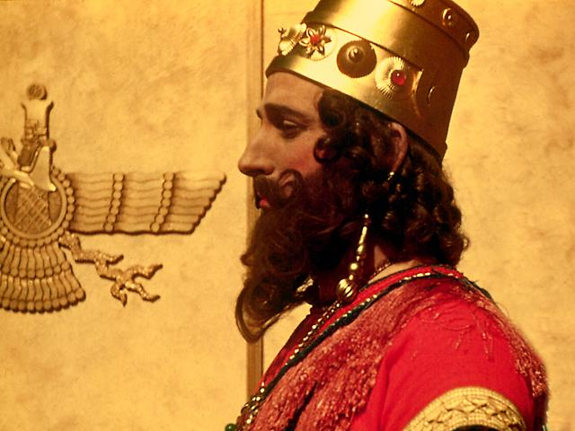
Sete anos mais tarde, quando a mente de Nabucodonosor foi restaurada, qual a sua atitude em relação a Deus? (verso 34)

Slide 71
Bendisse, louvou e glorificou o Altíssimo.

Slide 72
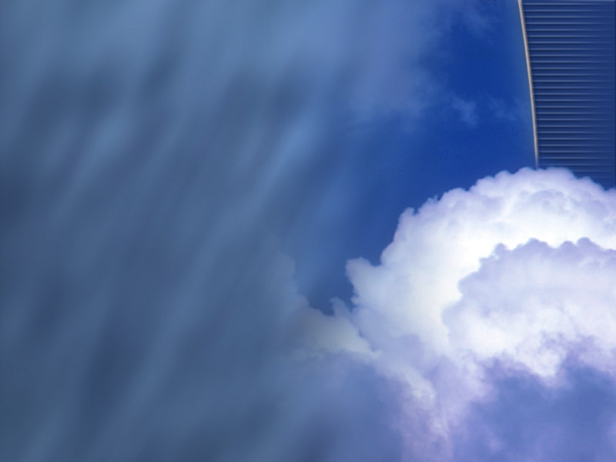
O antes orgulhoso monarca finalmente fez a decisão correta, o compromisso certo. Ele havia enfrentado a mesma grande questão que Daniel vivenciara, a mesma grande questão que também Sadraque, Mesaque e Abednego encararam.

Slide 73
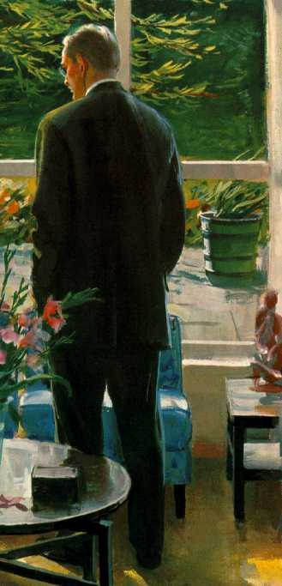
Essa também é a questão definitiva para você e para mim. Ela exige que tomemos uma decisão. Faremos nós um compromisso de permanecer com Deus, mesmo quando os tempos se mostram muito difíceis?

Slide 74
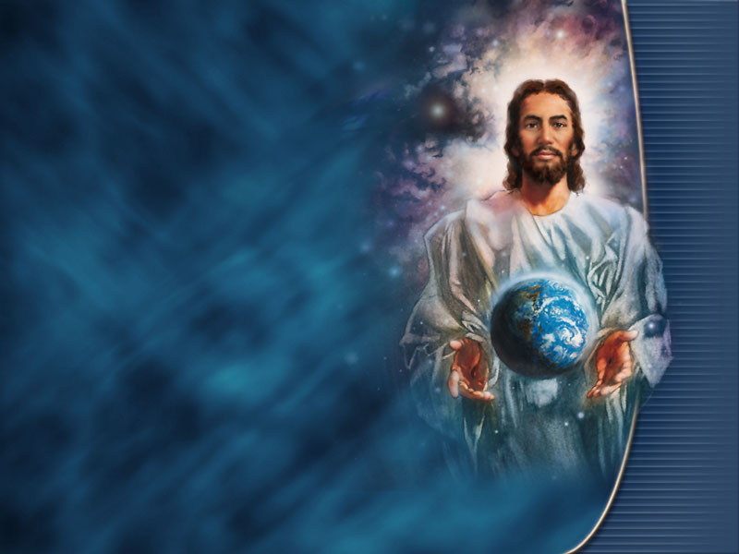
Com quem você se identifica mais: Nabucodonosor ou os três jovens hebreus? Deus pode ajudá-lo a ser fiel, justamente como esses moços, se você pedir isso a Ele. Por que não fazê-lo hoje?

Slide 75
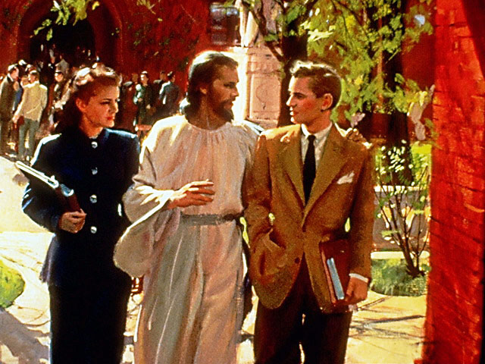
“Serei eu um amigo fiel de Deus?” Essa é a questão definitiva para você e para mim.

Slide 76
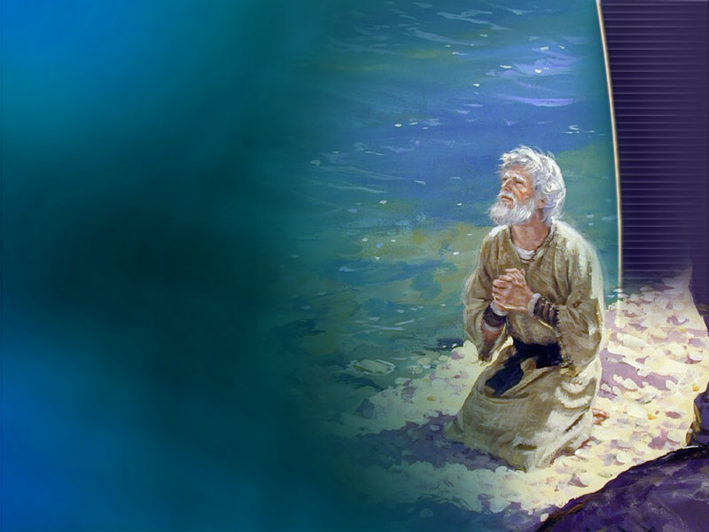
Oração
Querido Pai, obrigado por Tua promessa de estar comigo nos bons e maus momentos. Eu me entrego a Ti agora e confio minha vida à Tua guarda...

Slide 77
...Obrigado por Te importares comigo e atenderes às minhas necessidades. Em nome de Jesus, amém.

